Slide 1

CSCB862 Проект по практическо въведение в софтуерното тестване
F95722 Георги Ивов Димитров

Slide 2
Относно обектът на тестването
Интерактивен софтуер - Игра, интегрирана в социалната мрежа Facebook Buggle
Ключови свойства - Интерактивност, достъпност, съвместимост, устойчивост и локализация
Цел - Възможно най-голяма база от потребители/играчи, потенциални плащащи си клиенти

Slide 3
Методика на тестване
Functional - валидиране на основни и разширени функционалности на играта. Удостоверяване с Facebook профил, зареждане на ниво, изиграване. Работа под различни среди и платформи. Симулиране на променливи условия.
UI - съвместимост с различни по вид устройства (десктоп, мобилни платформи), разнообразни резолюции.
Localization - валидиране на преводи, форматиране на дати, адреси, парични стойности и т.н.

Slide 4
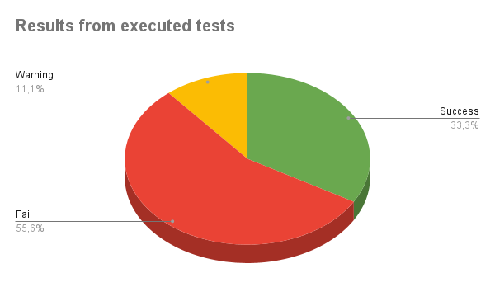
Резултати от проведените тестове
Софтуерът изпълнява основната си функционалност.
Основни проблеми:
Липса на всякакъв вид локализация
Липса на адаптивен дизайн
Проблеми с работата под мобилни платформи
Неустойчивост при променливи мрежови условия
Доклади за дефекти - 8

Slide 5
Перспектива
Внимателен анализ на афектирания брой клиенти спрямо статистически данни за потребителите на играта (тип устройство, резолюция, държава и език) трябва да бъде предоставен на заинтересованите страни. Захранени с тази информация, те могат, спрямо наличните бизнес възможности (време, бюджет, персонал, приоритети), да вземат информирано решение за редът на решаване и приоритизиране на дефектите.
Решаването им би разширило използваемостта на софтуера осезаемо, което би довело до по-голяма потребителска база от различни страни, с различни устройства и условия.

Slide 6
Въпроси?

Slide 7
Благодаря за вниманието.
F95722 Георги Ивов Димитров

